Slide 1
Nyttige ”værktøj”
Tag pulsen på klubben
Materialet er udarbejdet efter undervisningsmateriale fra SIE Groth Academi i Athen, februar 2023.

Slide 2
WordArt
Tak for info. på denne udgave af det jeg ville have vist Jer på kurset, WordArt er gratis og kan være en hurtig måde at tage pulsen på klubben, og se et hurtigt resultat af medlemmernes ord med det samme som en form for kunst ☺ find det på www.wordart.com
WordArt.com er en online ordsky-generator, der giver mulighed for nemt at skabe fantastiske og unikke ordskyer. Ordskyer (også kendt som tagsky, ordcollage eller wordle) er visuel repræsentation af tekst, der giver højere rang til ord, der forekommer hyppigere.
Professionelle kvalitetsresultater kan opnås på ingen tid overhovedet, selv for brugere uden forudgående kendskab til grafisk design. Ingen tilmelding nødvendig!

Slide 3
Sweet and sour
Sweet & Sour-metoden en, teambuilding-øvelse, af: Keith Ferrazzi fra Amerika Simpel, effektivt teknik som skaber autenticitet, sårbarhed, åbenhed, tillid og empati.
Udføres gerne hvor alle sidder i en rundkreds – hver deltager siger nogle få ord om:
- En sød (behagelig) ting eller følelse de har lige nu.
- En sur (ubehagelig) ting eller følelse de har/tænker på.
Det er et fantastisk værktøj i check-in-fasen før et møde, for på få minutter lægger det grundlaget for et trygt rum, hvor deltagerne føler sig trygge nok til at tale, konfrontere personlige vanskeligheder og føler de bliver hørt. Det kræver kun to sætninger for at skabe en stor effekt!
Jeg brugte ”et” spørgsmål på kursusdagen: hvad føler du ved at være her i dag?

Slide 4
Træn Coaching Skills
Tør alle tale frit i klubben, bliver de hørt?
Vi kan øve os i at få ”Coaching Skills”, ved at lære at bruge disse 7 spørgsmål. Stil spørgsmål og VENT på svar. 1: Kickstart-spørgsmålet: Hvad tænker du på?
2: AWE-spørgsmålet (and what else): Og hvad ellers?
3: Fokusspørgsmålet: Hvad er den egentlige udfordring her for dig?
4: Fundamentets spørgsmål: Hvad vil du opnå/have?
5: Det dovne spørgsmål: Hvordan kan jeg hjælpe dig?
6: Det strategiske spørgsmål: Hvis du siger "Ja" til dette, hvad siger du "Nej" til?
7: Læringsspørgsmålet: Hvad var mest nyttigt for dig?

Slide 5
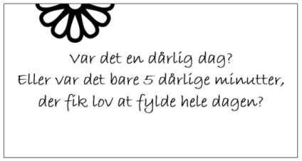
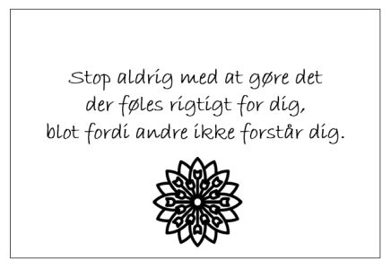
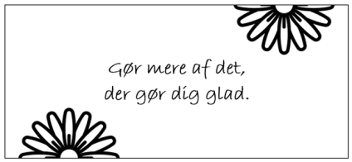
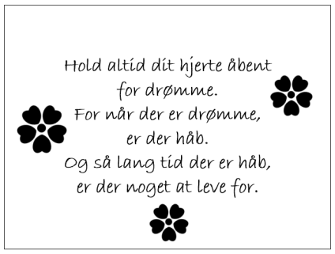

Slide 6
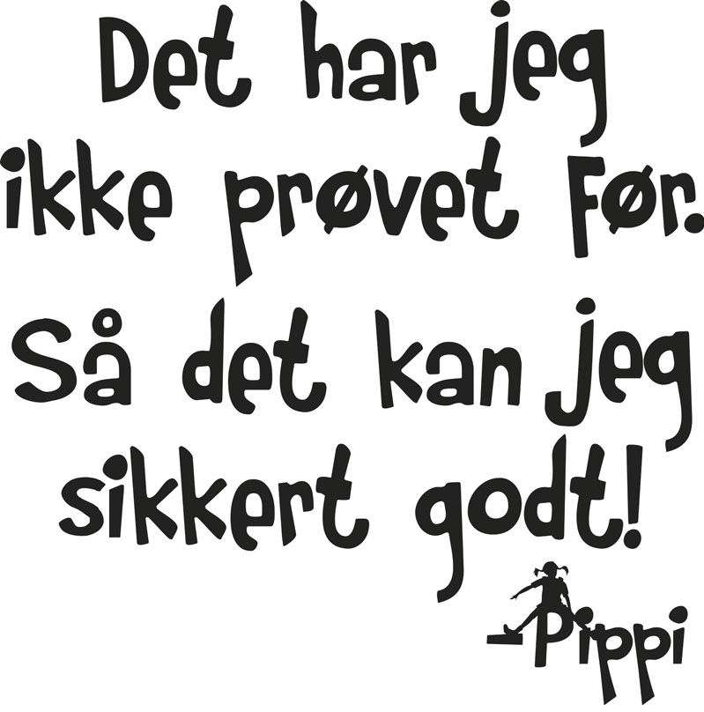
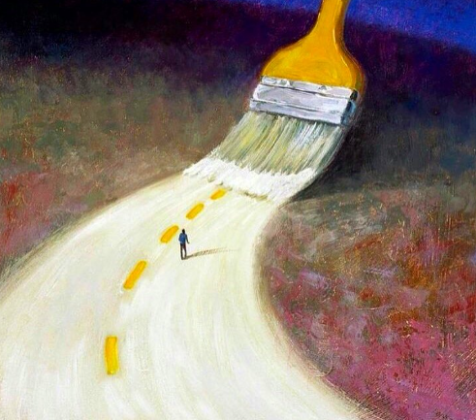
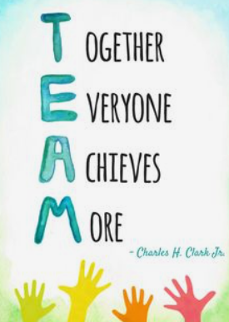
Jagt dine drømme - måske fanger du en!
If there´s NO WAY, create one

